Slide 1
TIẾNG VIỆT 1

Slide 2
Khởi động
1

Slide 4
cá kiếm

Slide 5
tổ yến
sầu riêng

Slide 6
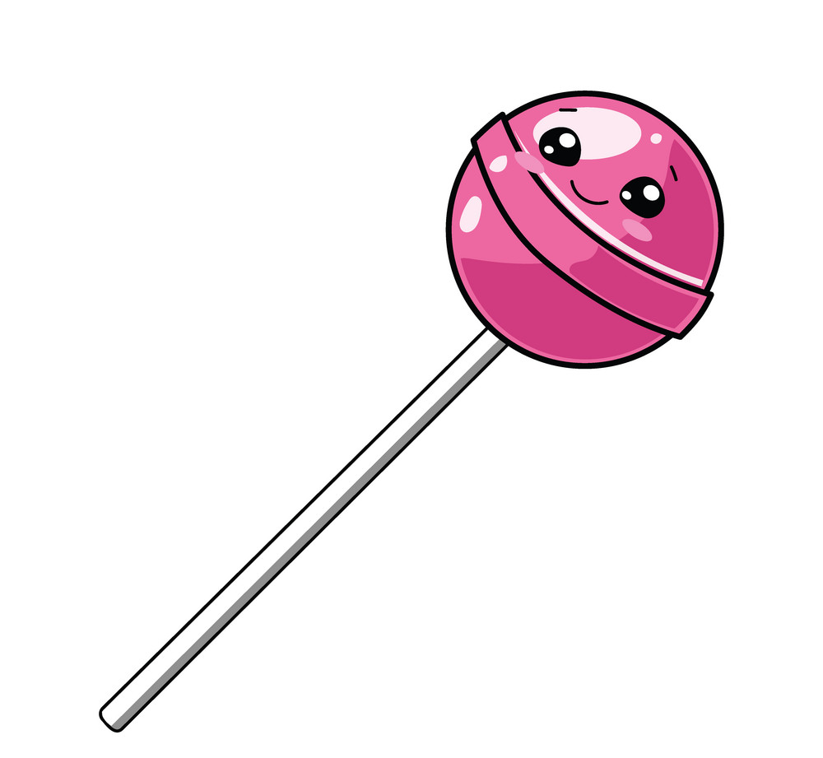

Slide 7
ǟΗłng

Slide 9
Bài
iêt iêu yêu
64
́
̀
̀
Em yêu sách. Nhờ có sách, em biêt nhiêu điêu hay.

Slide 10
Đọc
3
iêt
iêu
yêu
b
iêt
biêt
́

Slide 11
So sánh
i
yêu
iêu
êu
y
êu

Slide 12
iêt
iêt
iêt
chiết
viết
việt
iêu
iêu
iêu
chiều
diễu
kiểu
yêu
yêu
yêu
yêu
yếu
yểu

Slide 13
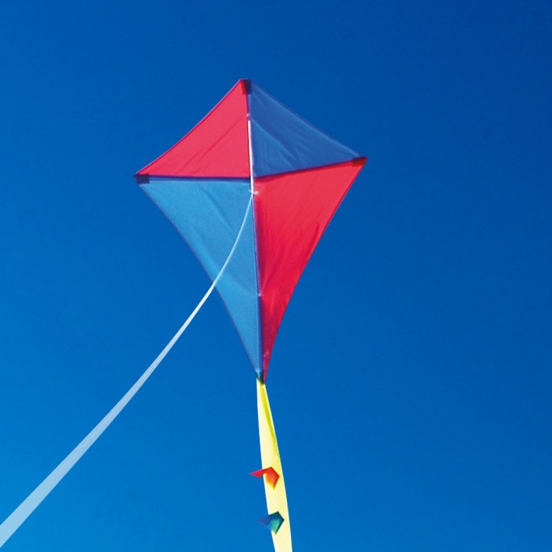
nhiệt kế
con diều
yêu chiều

Slide 14
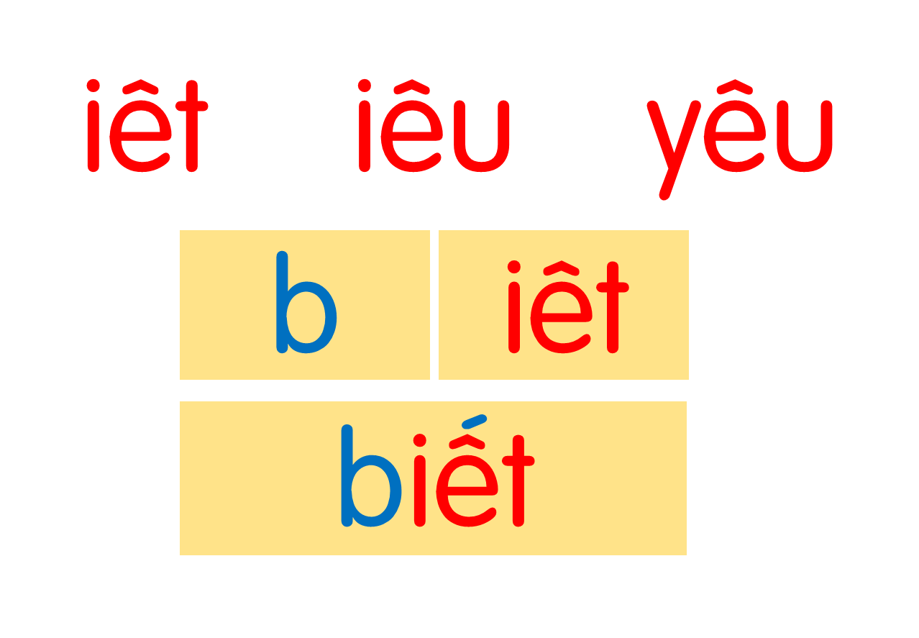
chiết
viết
việt
chiều
diễu
kiểu
yêu
yếu
yểu
nhiệt kế
con diều
yêu chiều
Notes:
Ôn lại

Slide 15
1
2
Bố cho Nam và em chơi thả diều. Bố dạy Nam biết cách vừa chạy vừa kéo căng dây và giật giật để con diều có thể bay cao. Hai anh em thích thú ngắm nhìn những cánh diều sặc sỡ, đáng yêu chao liệng trên bầu trời.
3

Slide 16
diều
biết
yêu
Notes:
Luyện luôn từ khó đọc nhé!

Slide 17
Bố cho Nam và em chơi thả diều. Bố dạy Nam biết cách vừa chạy vừa kéo căng dây và giật giật để con diều có thể bay cao. Hai anh em thích thú ngắm nhìn những cánh diều sặc sỡ, đáng yêu chao liệng trên bầu trời.
Bố và hai anh em Nam làm gì?
Nam cần làm gì để diều có thể bay cao?
Những cánh diều có đặc điểm gì thu hút hai anh em Nam?

Slide 18
1
2
Bố cho Nam và em chơi thả diều. Bố dạy Nam biết cách vừa chạy vừa kéo căng dây và giật giật để con diều có thể bay cao. Hai anh em thích thú ngắm nhìn những cánh diều sặc sỡ, đáng yêu chao liệng trên bầu trời.
3

Slide 19
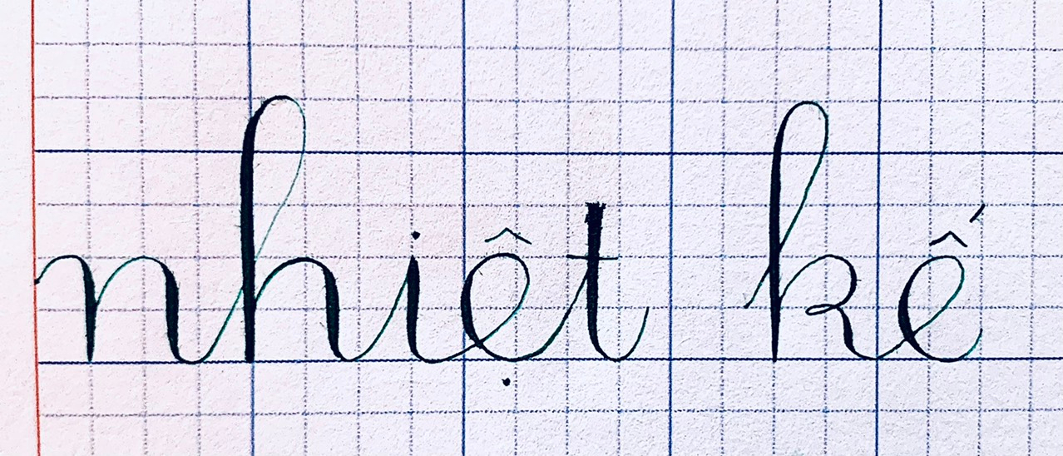

Slide 21
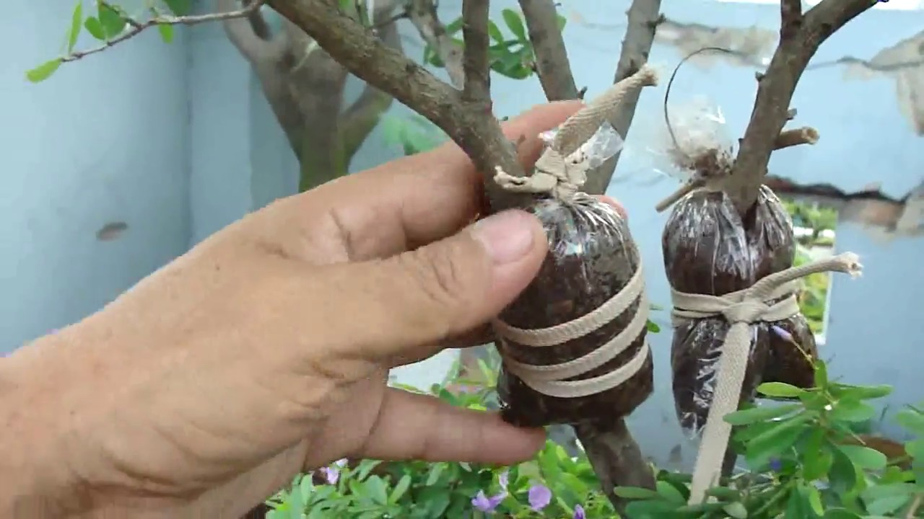
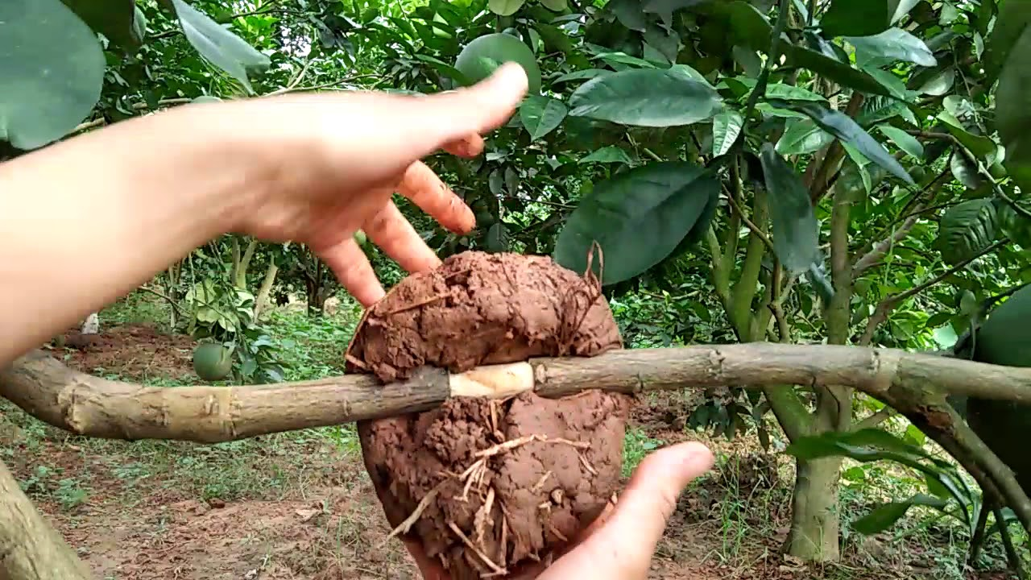
iêt
iêt
iêt
chiết
viết
việt

Slide 22
iêu
iêu
iêu
chiều
diễu
kiểu
yêu
yêu
yêu
yêu
yếu
yểu

Slide 23
Thư giãn nào!

Slide 24
chiết
viết
việt
chiều
diễu
kiểu
yêu
yếu
yểu
Notes:
Ôn lại

Slide 25
iêt
nhiệt kế
Notes:
Hay còn gọi là CHIM ĐA ĐA

Slide 26
iêu
con diều

Slide 27
yêu chiều
yêu
iêu

Slide 28
Hướng dẫn viết bảng
4
Θłt
Θłt

Slide 30
Θłu
Θłu

Slide 32
ΐǘu
ΐǘu

Slide 34
ηΗİt
ηΗİt
dΗϛu
dΗϛu
εΗϛu
εΗϛu

Slide 35
Viết vở
5
Θłt
Θłt
Θłu
Θłu
ΐǘu
ΐǘu

Slide 36
ηΗİt ΓĞ
ηΗİt ΓĞ
ΐǘu εΗϛu
ΐǘu εΗϛu

Slide 37
Đọc
6
1
2
Bố cho Nam và em chơi thả diều. Bố dạy Nam biết cách vừa chạy vừa kéo căng dây và giật giật để con diều có thể bay cao. Hai anh em thích thú ngắm nhìn những cánh diều sặc sỡ, đáng yêu chao liệng trên bầu trời.
3

Slide 38
diều
biết
yêu
Notes:
Luyện luôn từ khó đọc nhé!

Slide 39
Bố cho Nam và em chơi thả diều. Bố dạy Nam biết cách vừa chạy vừa kéo căng dây và giật giật để con diều có thể bay cao. Hai anh em thích thú ngắm nhìn những cánh diều sặc sỡ, đáng yêu chao liệng trên bầu trời.
Bố và hai anh em Nam làm gì?
Nam cần làm gì để diều có thể bay cao?
Những cánh diều có đặc điểm gì thu hút hai anh em Nam?

Slide 40
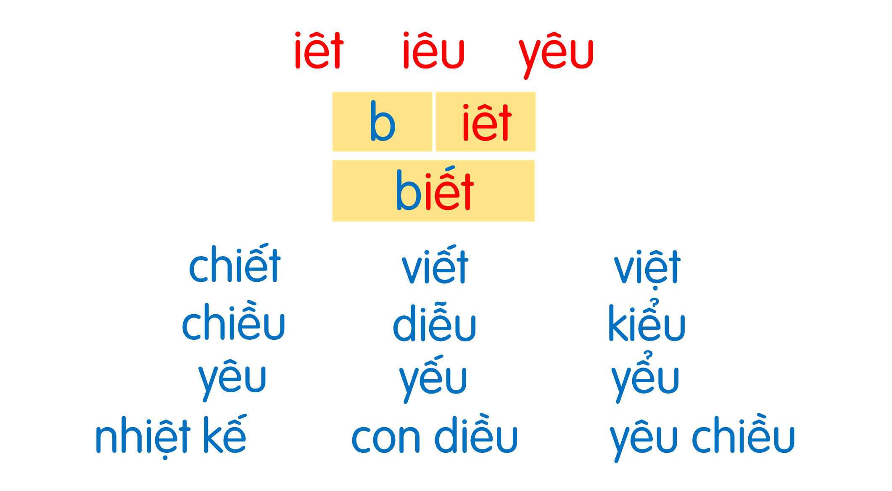
Bố cho Nam và em chơi thả diều. Bố dạy Nam biết cách vừa chạy vừa kéo căng dây và giật giật để con diều có thể bay cao. Hai anh em thích thú ngắm nhìn những cánh diều sặc sỡ, đáng yêu chao liệng trên bầu trời.

Slide 41
Nói
7
Thế giới trên bầu trời

Slide 43
Bố cho Nam và em chơi thả diều. Bố dạy Nam biết cách vừa chạy vừa kéo căng dây và giật giật để con diều có thể bay cao. Hai anh em thích thú ngắm nhìn những cánh diều sặc sỡ, đáng yêu chao liệng trên bầu trời.

Slide 44
Dặn dò

